Slide 2
Overzicht
Vergadering 17 februari
Vergadering 2
De basis
Voor digitale fotografie:
Rode ogen
De scheve horizon
Speciale effecten
Het 7 stappenplan
Laageffecten
Laag- en uitknipmaskers
Lagen vervormen
Automatiseren
Animaties

Slide 3
Mogelijkheden
Retoucheren van digitale foto’s
Collage’s
Reclamefolders
Posters
Knoppen voor websites
Logo’s
Speciale effecten op foto’s
…

Slide 4
Photoshop: de basis
Basiskennis en basisgereedschappen
Slimme objecten
Filters
Aanpassingslagen
Histogram
Overvloeimodi
Laagmaskers

Slide 5
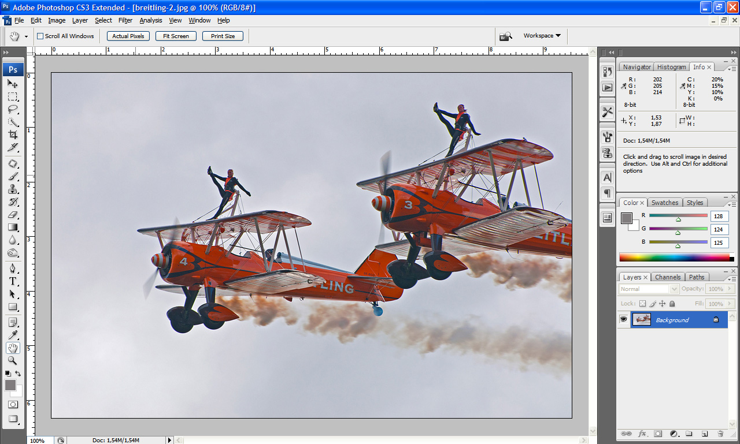
De basis: het programma

Slide 6
De basis: Lagen
Elk toegevoegd of geimporteerd object wordt op een nieuwe laag geplaatst.
De lagen staan boven elkaar, kunnen onderling verplaatst worden, de bovenste is zichtbaar
Lagen kunnen zichtbaar of onzichtbaar gemaakt worden
De achtergrondlaag: een speciale laag met beperkte functionaliteit
Voorbeeld 1

Slide 7
De basis: slimme objecten
Een speciaal type laag, soort ‘PS bestand verborgen in een PS bestand’.
Heeft extra functionaliteiten
  Bepaalde bewerkingen toepassen op alleen deze laag
  Onbeperkt schalen (voor zover niet groter dan origineel) en verdraaien
  Laat toe niet-restructief te werken met filters (zoals de ruis in het voorbeeld)
Voorbeeld 2

Slide 8
De basis: filters
Om niet destructief te werken zetten we de laag altijd eerst om naar een slim object.
Enkele nuttige filters:
  Slim verscherpen
  Allerhande artistieke filters
  Uitvloeien (liquify)
  Perspectiefpunt (vanishing point)

Slide 9
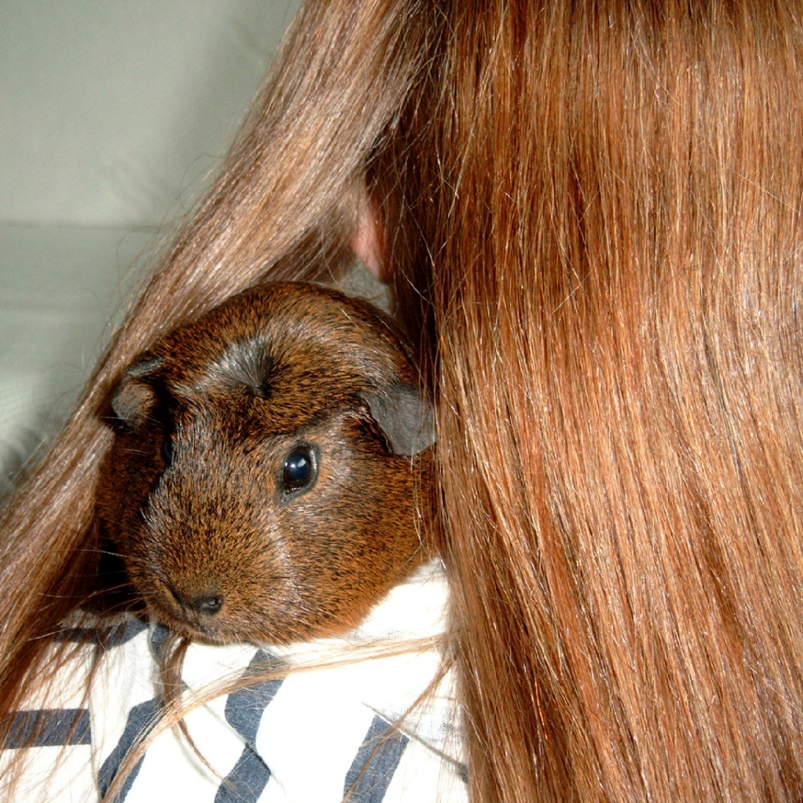

De basis: filters
Slim verscherpen: Voorbeeld 3
Voor
Na

Slide 10
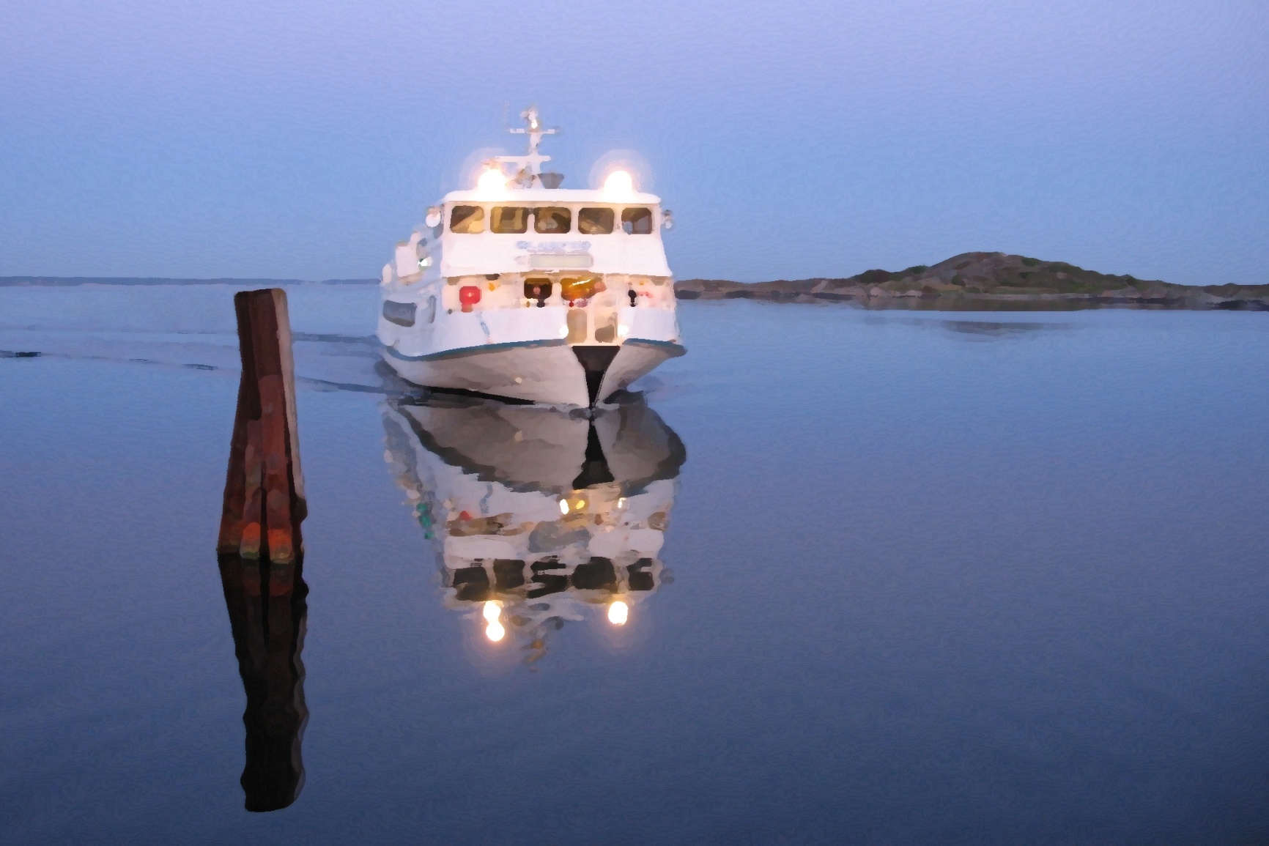
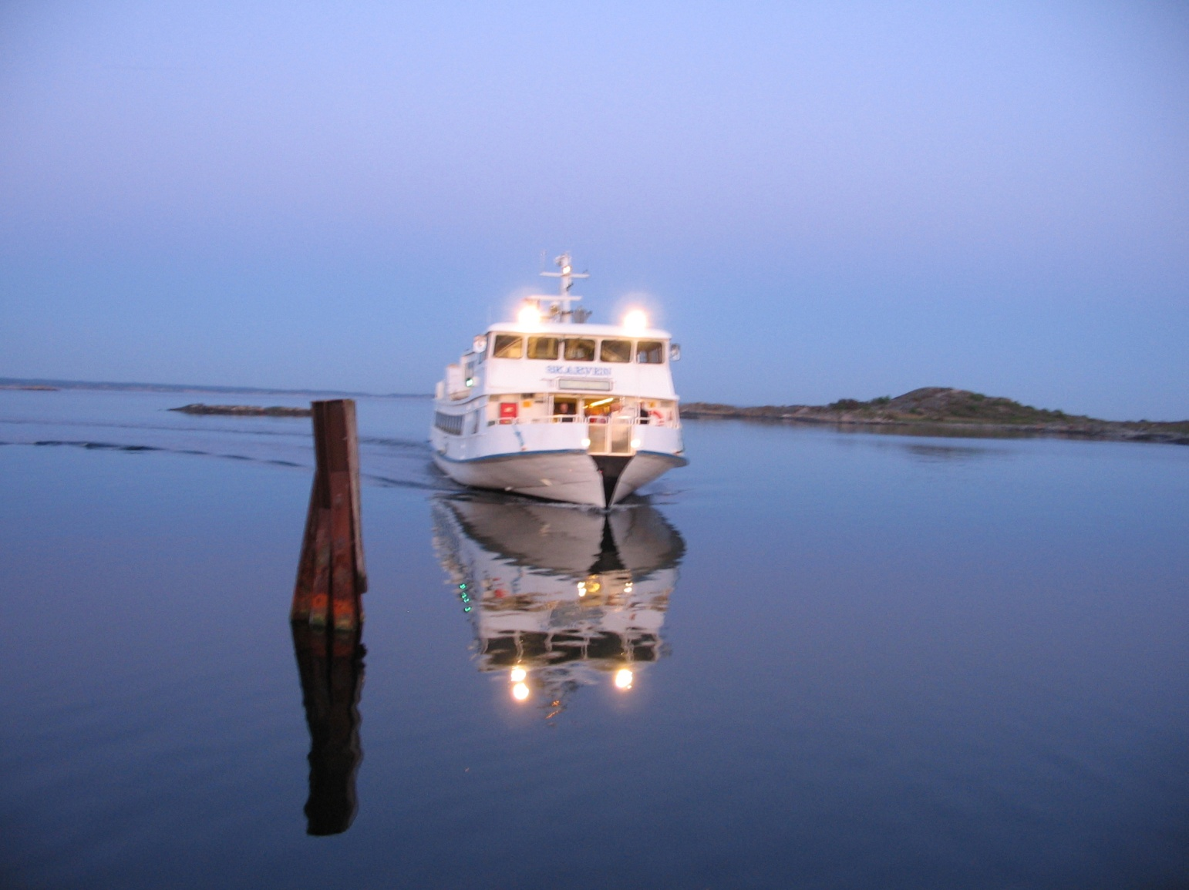
De basis: filters
Artistieke filters: recycleren van mislukte foto’s
Voorbeeld 4

Slide 11
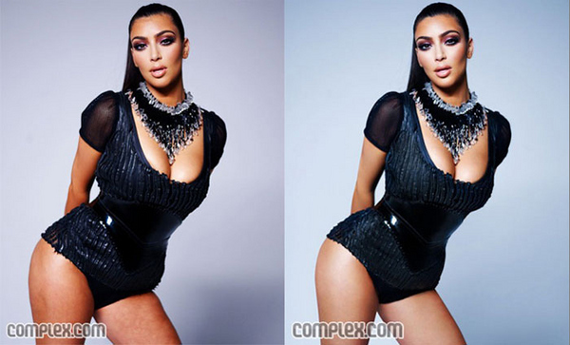
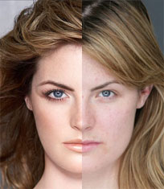
De basis: filters
Filter ‘vervloeien’ (liquify): ogen groter, benen-gezicht en buik smaller, borsten ronder… Voorbeeld 5

Slide 12
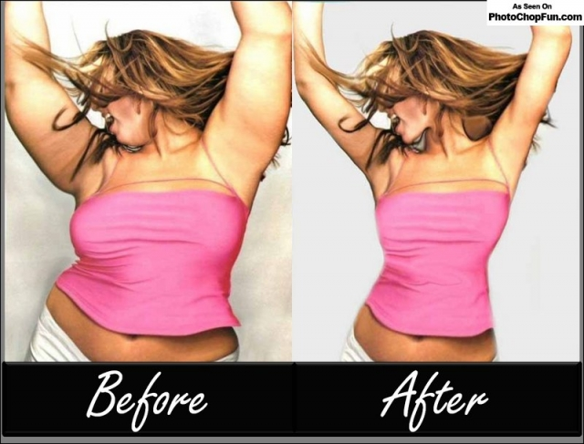
De basis: filters

Slide 13
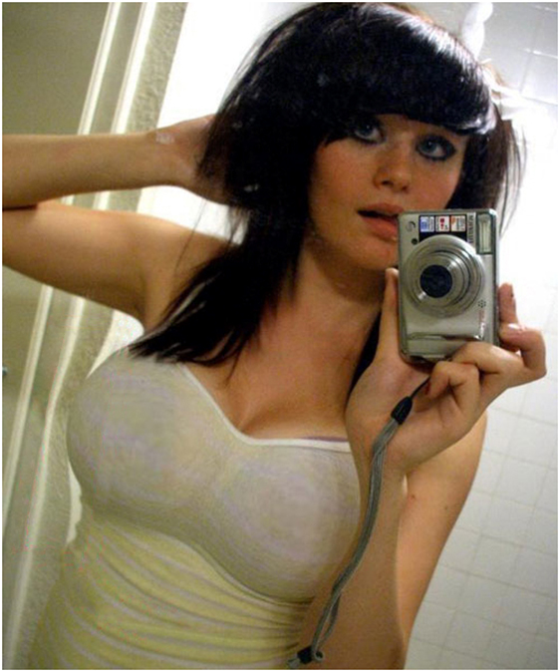
Bron: http://www.boredpanda.com/worst-photoshop-mistakes/

Slide 14
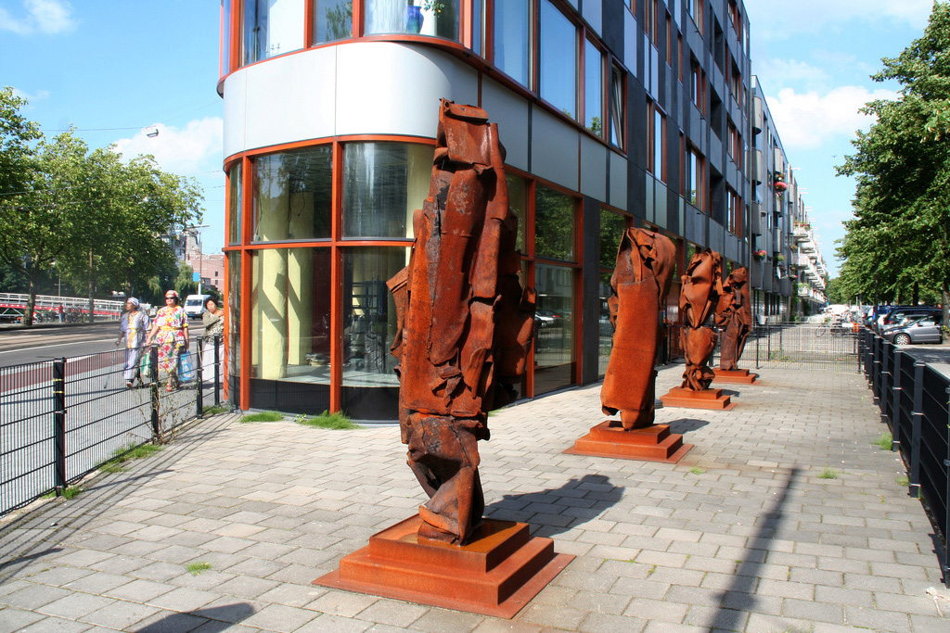

De basis: filters
Perspectiefpunt: ideaal voor verwijderen van objecten met een perspectief. Voorbeeld 6

Slide 15
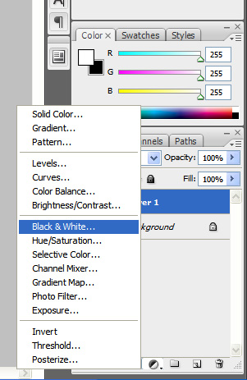
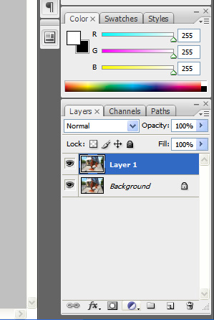
De basis: aanpassingslagen
Voorbeeld 7

Slide 16
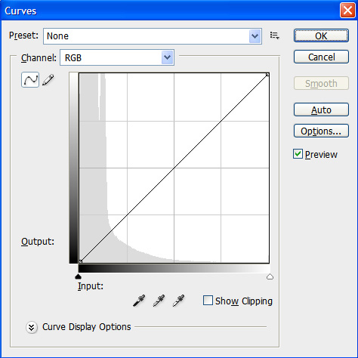
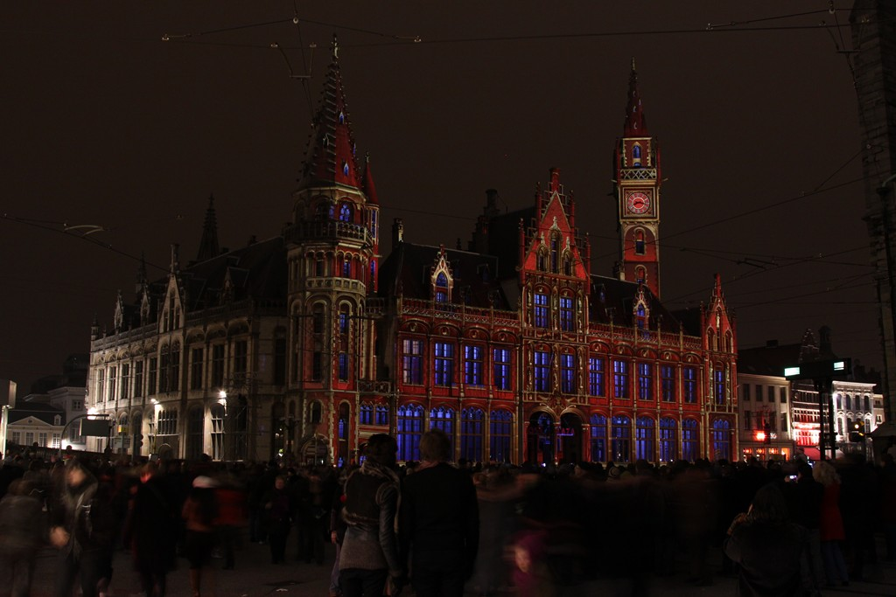
De basis: het histogram

Slide 17
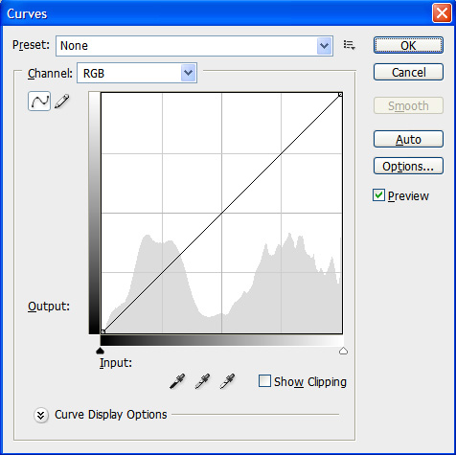
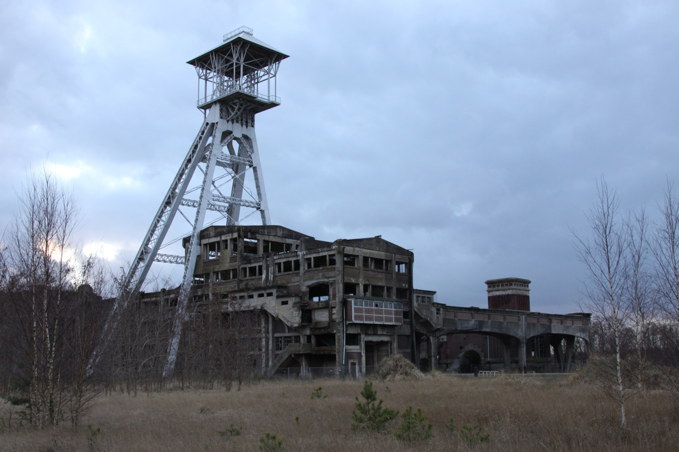
De basis: het histogram
Voorbeeld 8

Slide 18
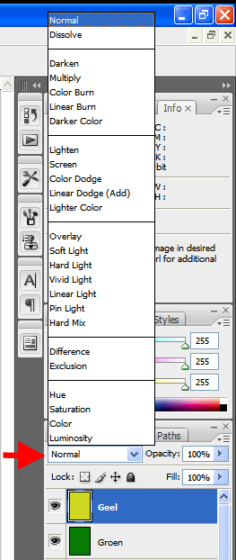
De basis: overvloeimodi
Om 2 lagen elkaar te laten beïnvloeden, of een aanpassingslaag een gewone laag te laten beïnvloeden
Voor allerhande speciale effecten en noodzakelijk in het 7-stappenplan.
Voorbeeld 9

Slide 19
De basis: laagmaskers
Een makkelijke manier om niet destructief te werken met laageffecten.
Veelzijdig: verschillende elementen uit verschillende lagen zichtbaar maken om zo een nieuw beeld te construeren.
Voorbeeld 9a-b

Slide 20
Rode ogen
Zit gegroepeerd bij de reparatie-gereedschappen
Voor een beter resultaat:
  Selecteer de ogen (1 voor 1) met het selectiegereedschap
  Speel met de pupilgrootte en de zwarting van de pupil tot een gewenst resultaat
Voorbeeld 10

Slide 21
De scheve horizon
Eerst met meetlat: lijn trekken die de scheve horizon volgt
Dan: afbeelding -> canvas roteren -> arbitrair -> OK
Om af te werken: croppen. Hou hierbij rekening met de verhoudingen van de sensor van uw fototoestel indien de foto afgeprint wordt:
  4x3 voor compactcamera’s
  2x3 voor een spiegelreflex
Voorbeeld 11

Slide 22
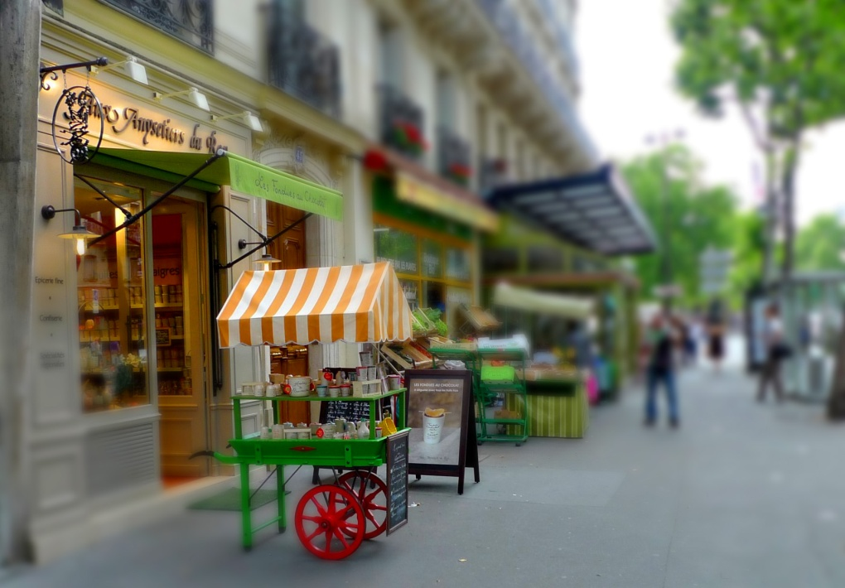
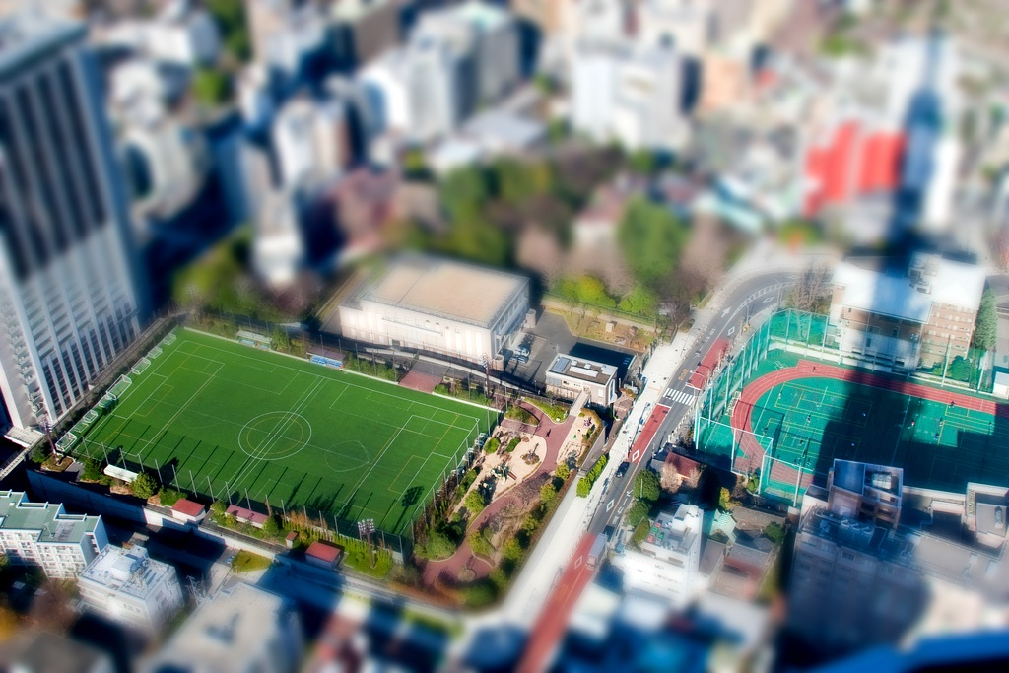
Speciale effecten
Tilt-shift effect: creëer je eigen miniaturen Voorbeeld 12-13
Bron: http://www.flickr.com/photos/zoetnet/4857637038/sizes/o/in/photostream/
Bron: http://www.flickr.com/photos/specmode/3136279883/sizes/l/in/photostream/

Slide 23
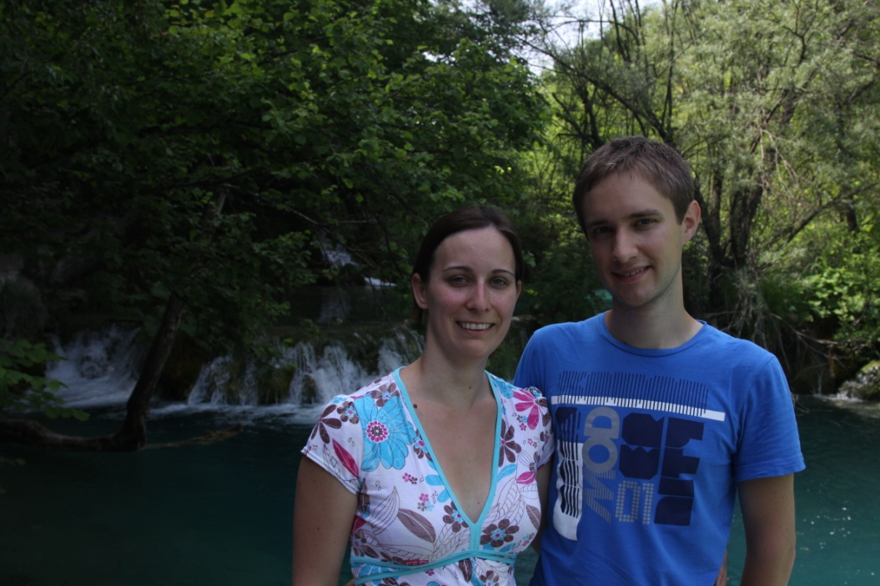
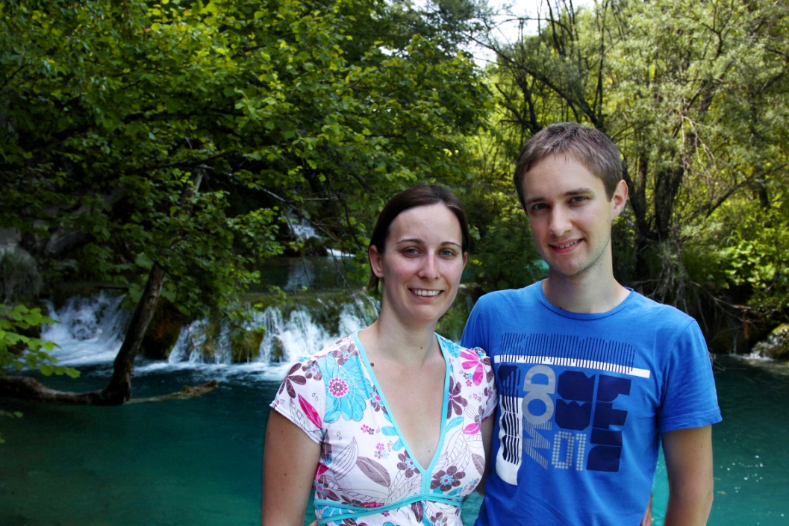
Het 7 stappenplan
Een niet destructieve manier om digitale foto’s op te frissen; werkt met aanpassingslagen.
Gebaseerd op Scott Kelby (7-puntensysteem voor Adobe Photoshop) en Mark Johnson (Photoshop CS3 Companion e-book)

Slide 24
Het 7 stappenplan
Curven: foto rijker aan tonen maken
Curven: contrast verhogen met S-curve
Curven: kleurzweem verwijderen
Levendigheid van de kleuren per kleurgroep
Kleurverzadiging per kleurgroep
Lokale aanpassingen
Verscherpen

Slide 25
Het 7 stappenplan
Stap 1: Begin ALTIJD met de achtergrondlaag te dupliceren (CTRL + J) en om te zetten in een slim object.
Maak een curven aanpassingslaag en stel de
overvloeimodus in op ‘lichtsterkte’ om enkel de
helderheid van pixels te beïnvloeden maar niet de kleur.
Verschuif de schuivers op de curve zodat er net
zowel volledig zwarte als witte pixels verschijnen
(ALT + slepen van de schuivers). Hierdoor wordt
de foto rijker aan tonen.

Slide 26
Het 7 stappenplan
Stap 2: curven aanpassingslaag + overvloeimodus ‘lichtsterkte’ om enkel de helderheid van pixels te beïnvloeden.
De aangepaste curve wordt nu in een S vorm gebogen om zo het contrast in de middentonen iets te vergroten.
Doe dit subtiel!

Slide 27
Het 7 stappenplan
Stap 3: Curven aanpassingslaag +
overvloeimodus ‘kleur’ om deze keer enkel de
kleuren te beïnvloeden en niet de helderheid van
pixels. Met de grijze pipet moet er geklikt worden
op een ‘middelgrijs’ gebied. Dit is de befaamde
50% grijs. Maar hoe vinden we dat gebied?? Je
kan ‘op goed geluk’ klikken en op het zicht
beoordelen of je laten helpen door volgende
uitgebreide methode die je toelaat een gebied in de
foto te vinden die het dichtste aanleunt bij 50 % grijs:

Slide 28
Het 7 stappenplan
Maak een nieuwe laag, kies ‘bewerken’ -> ‘vullen’ -> 50% grijs.
Kies als overvloeimodus van deze laag ‘verschil’.
Maak een aanpassingslaag ‘drempel’. Zet de schuiver van
‘drempel’ volledig naar links en begin deze dan langzaam naar
rechtste verschuiven tot je een gebied van 3x3 pixels kan vinden
die volledig zwart zijn.
Neem dan het gereedschap ‘kleurenpipet’ en plaats een
markering op dit gebied de 3x3 zwarte pixels.
Maak de laag onzichtbaar en activeer de laag met de curve.
Neem de grijze pipet en klik exact op de markering
die je gezet hebt met de kleurenpipet (gebruik CAPS
LOCK om te helpen mikken)
De kleurzweem is gecorrigeerd.

Slide 29
Het 7 stappenplan
Stap 4: aanpassen van individuele kleurgroepen met het laagmasker ‘selectieve kleur’. De overvloeimodus blijft op ‘normaal’ staan. Met de schuiver voor zwart kan je ontdekken waar de geselecteerde kleur zich voornamelijk in de foto bevindt en vervolgens kan deze dmv de andere schuivers levendiger gemaakt worden. Doe dit op het gemak voor elke kleurgroep en overdrijf hier niet in.

Slide 30
Het 7 stappenplan
Stap 5: Aanpassen van de kleurverzadiging via het laagmasker ‘kleurtoon-verzadiging’. Kies als overvloeimodus ‘verzadiging’ en pas deze per kleurgroep aan naar smaak.
Stap 6: Lokale aanpassingen. Dit kan vanalles zijn zoals retoucheren, elementen toevoegen, kleuren totaal van kleur veranderen, delen van de foto onscherp maken, kader errond zetten…
Stap 7: Slim verscherpen (niet destructief verscherpen). Overdrijf niet. Meer dan 45% is vaak niet nodig.

Slide 31
Het 7 stappenplan: opmerkingen
Een onscherpe of (zwaar) overbelichte foto zal niet gered kunnen worden met deze methode.
Overdrijf niet om een natuurlijk resultaat te bekomen.
Dupliceer de laag met de startfoto en zet deze dan om in een slim object om zo nooit het origineel te verliezen en niet-destructief te werken.
Indien het 7 stappenplan uitgevoerd moet worden op veel foto’s: semi-automatiseren!

